Slide 1

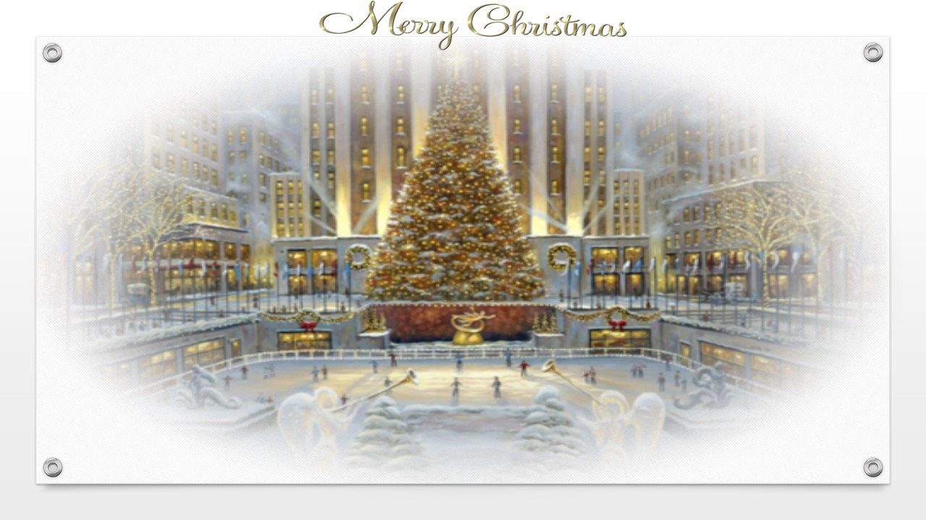

Não havia Lugar
( Letícia Thompson )

Slide 2
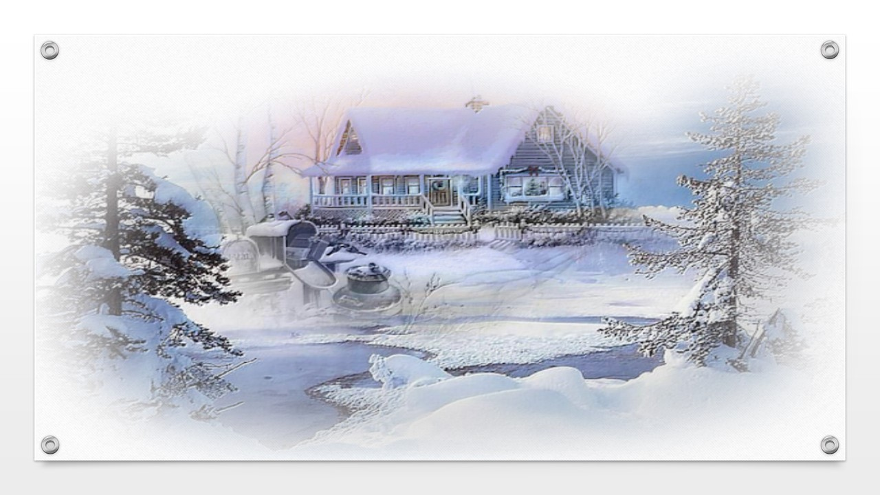
Quando chegou o tempo previsto para Maria dar à luz, procuraram um lugar para que a criança nascesse.

Slide 3
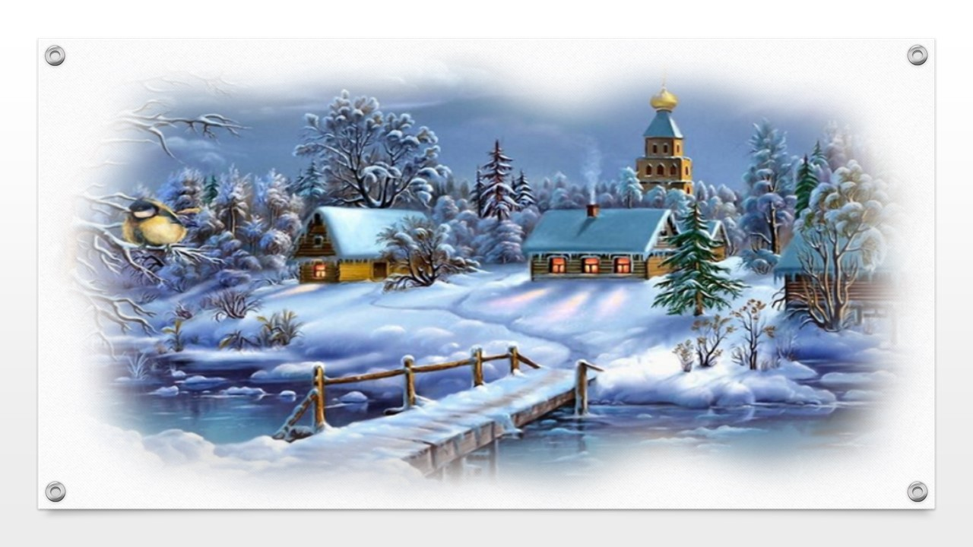
Mas portas foram fechadas e, com tantas casas, não havia lugar.

Slide 4
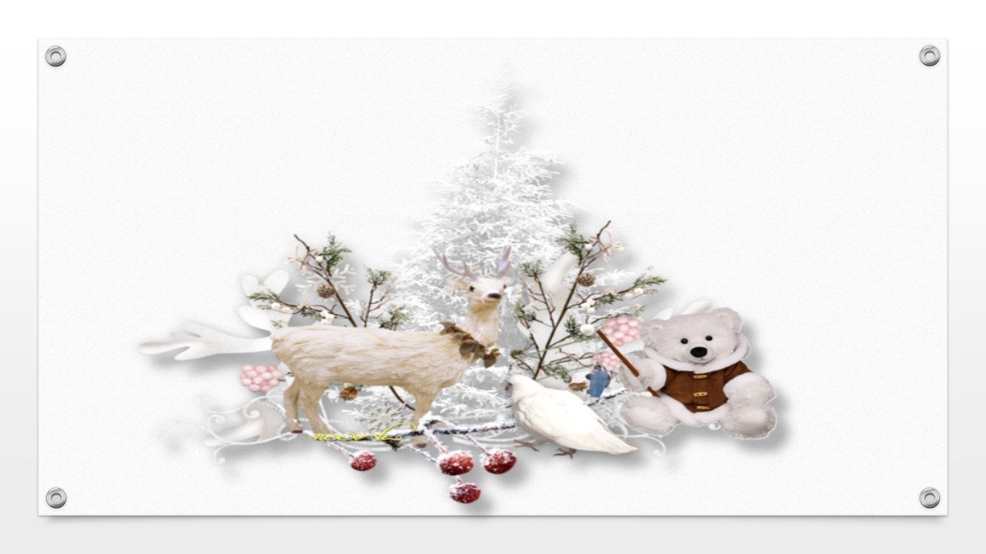
Meu coração sempre doeu ao ver isso nas representações do Natal, por que eu nunca entendi como corações podiam ser assim tão endurecidos.

Slide 5
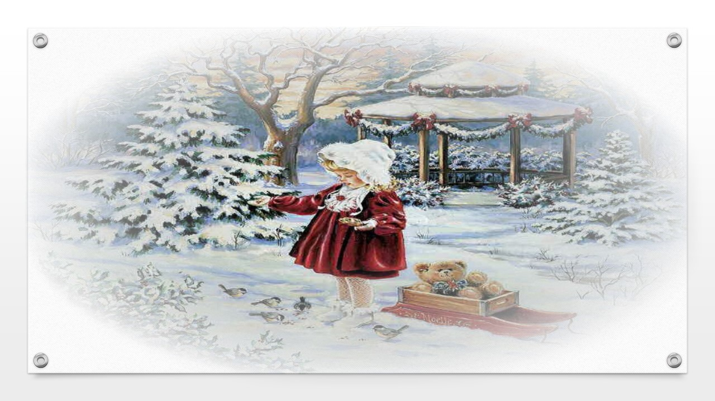
Havia lugar para tantas coisas, mas não havia para o
Mestre de todos os mestres.

Slide 6
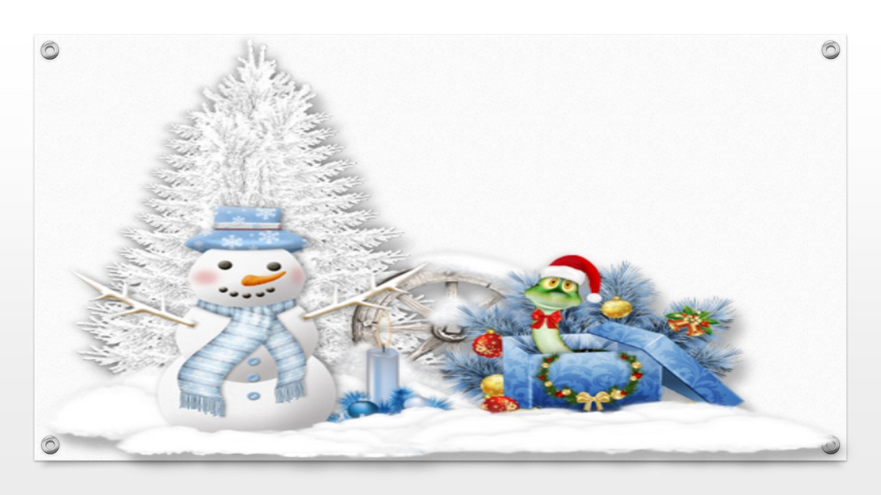
E hoje ainda é assim.
Há lugar para muito em nossas vidas.

Slide 7
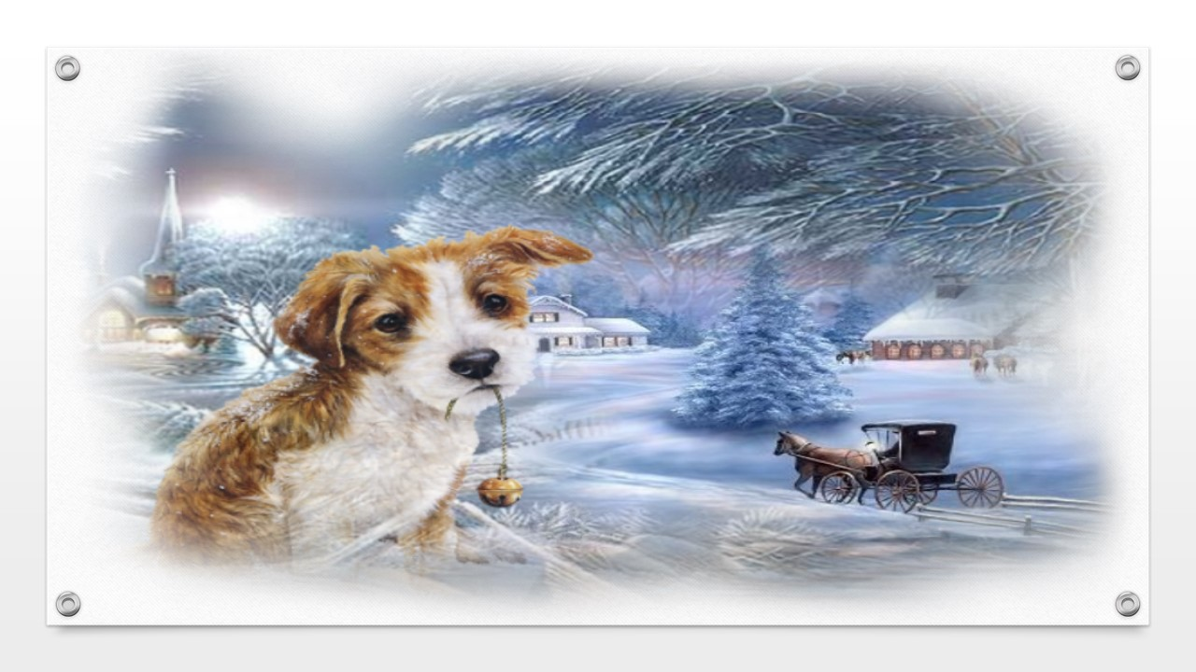
Temos dias repletos, preenchemos com coisas que nos fazem bem, outras nem tanto,

Slide 8
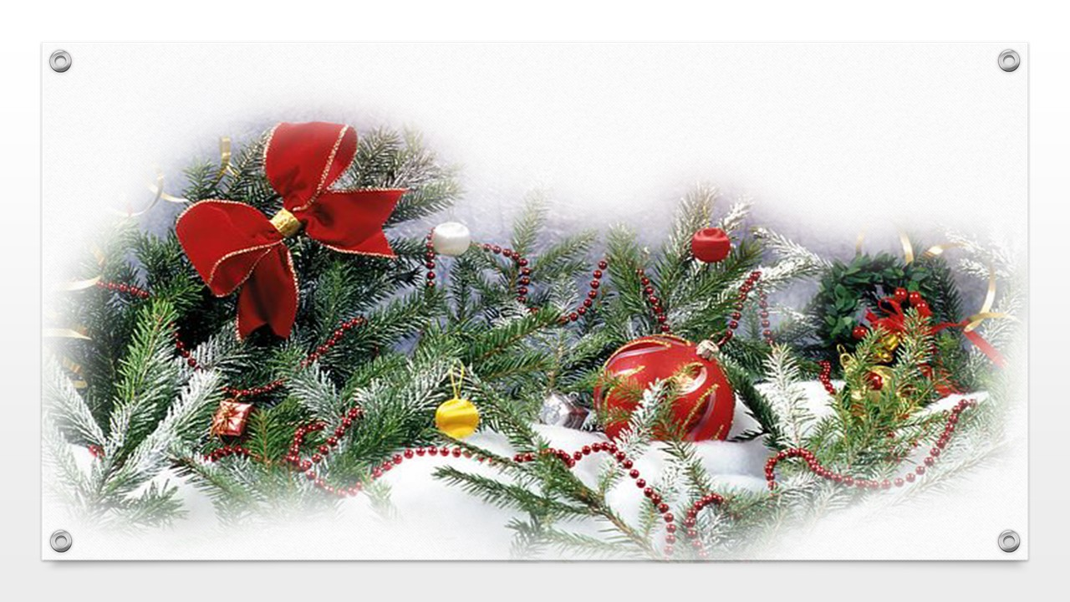
ganhamos tempo aqui, perdemos aqui... mas para Jesus ainda não há lugar!...

Slide 9
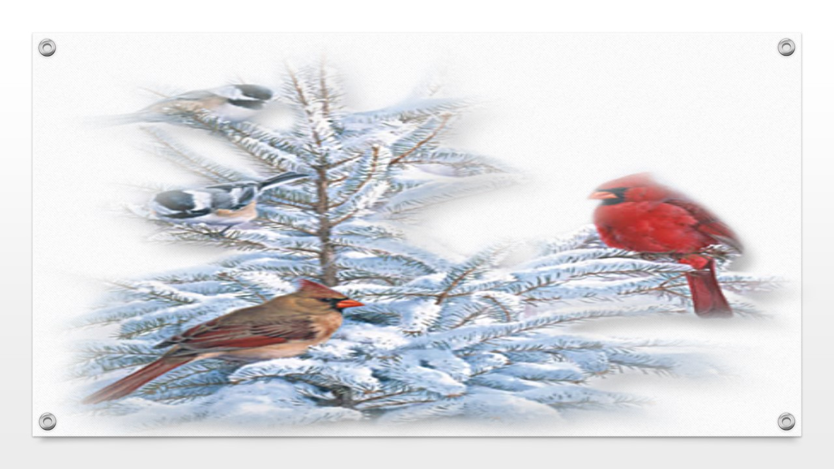
Nós, que nos julgamos bons,
sensíveis e sábios, acolhemos a vida,

Slide 10
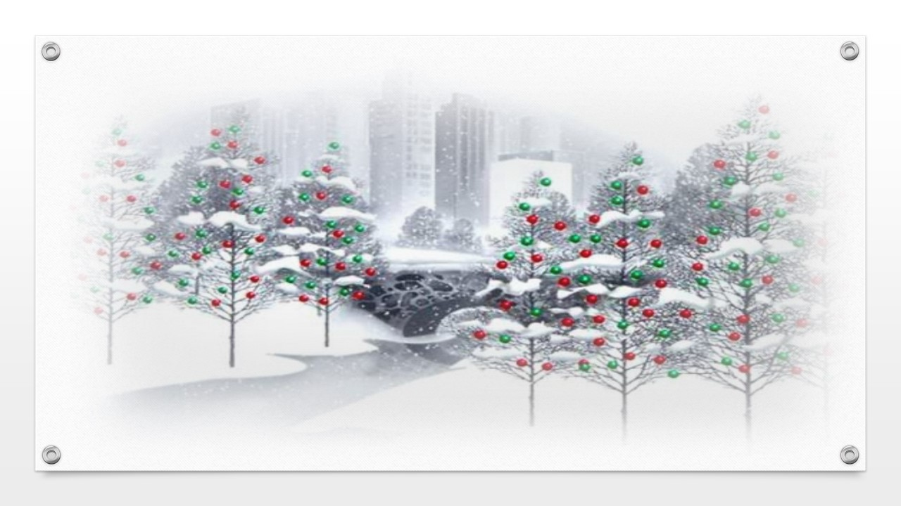
não somos diferentes das pessoas que disseram não quando Jesus devia
vir ao mundo.

Slide 11
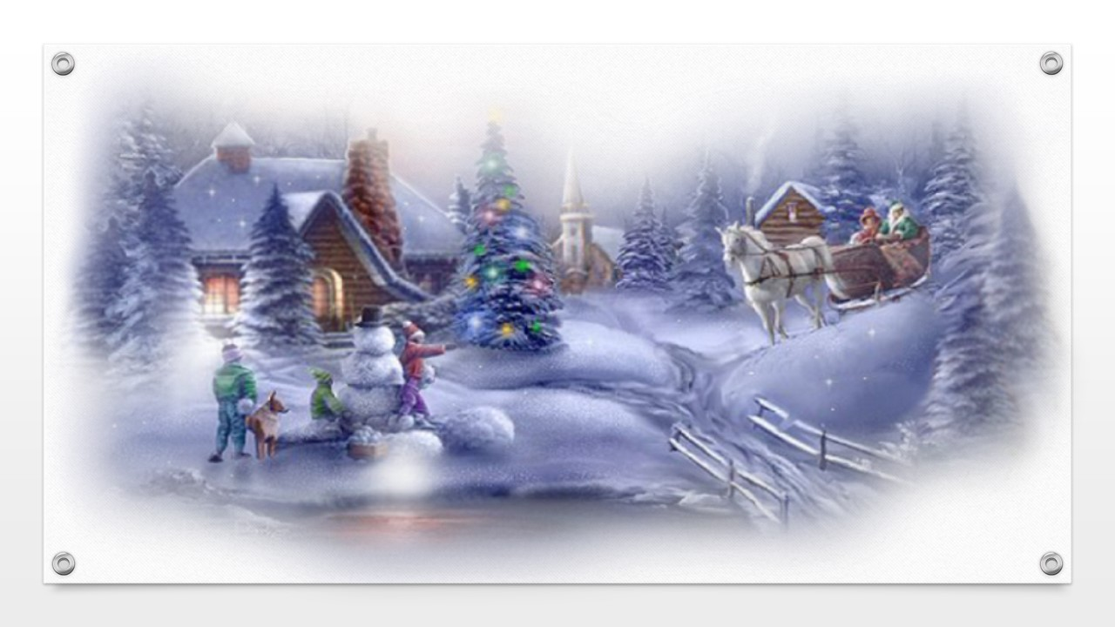
Nós também
nem sempre damos lugar.

Slide 12
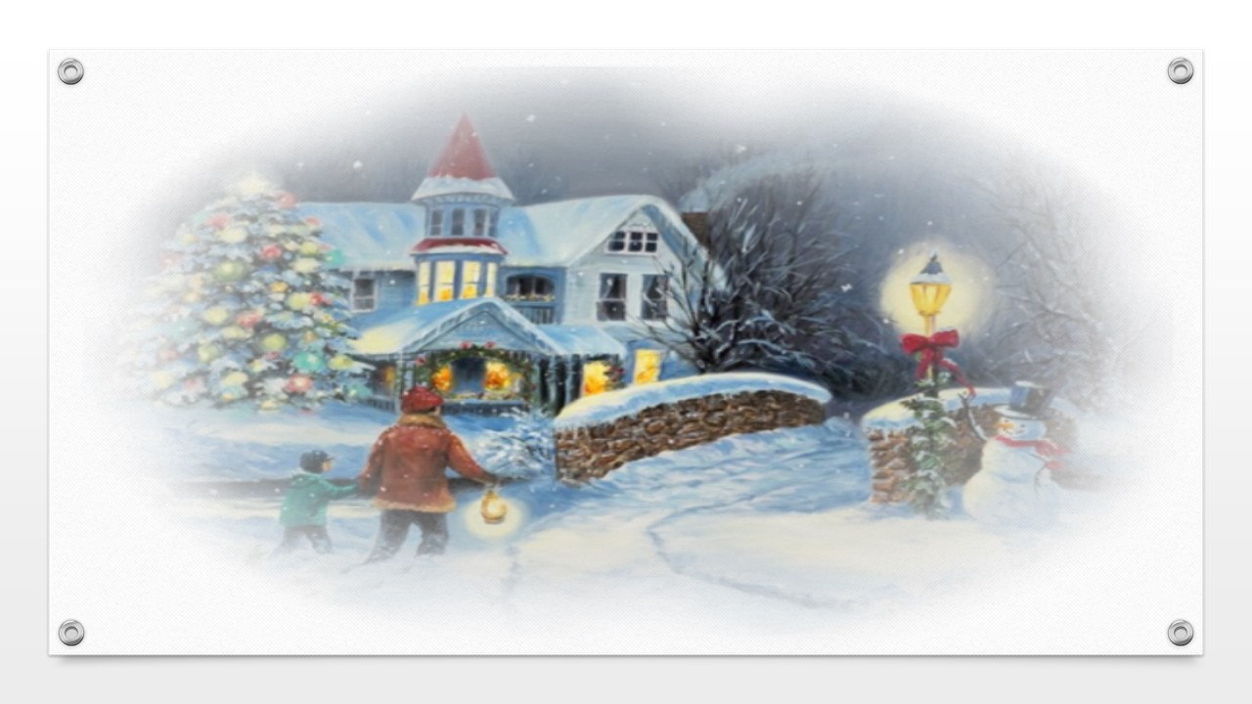
E Ele continua Sua estrada... à procura de uma porta aberta, uma vida disposta a recebê-lo.

Slide 13
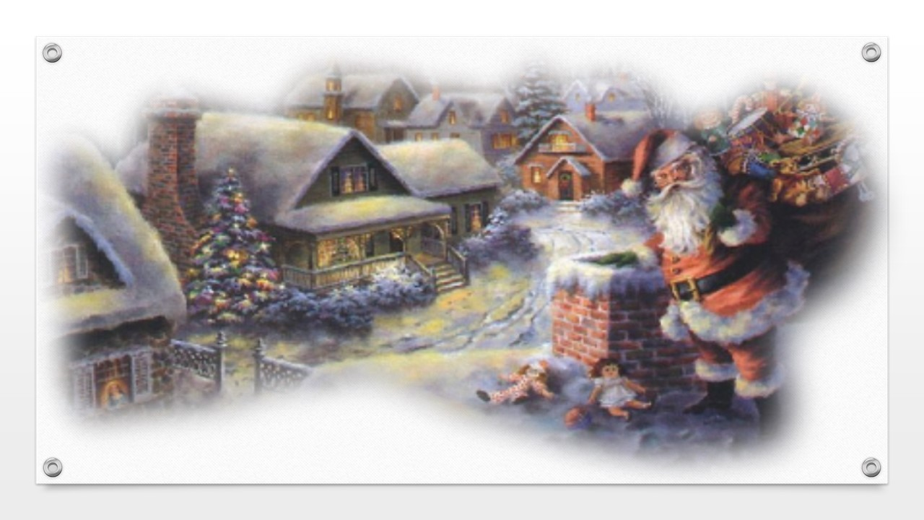
Penso nas pessoas que naquela época perderam a oportunidade de ver nascendo em suas casas

Slide 14
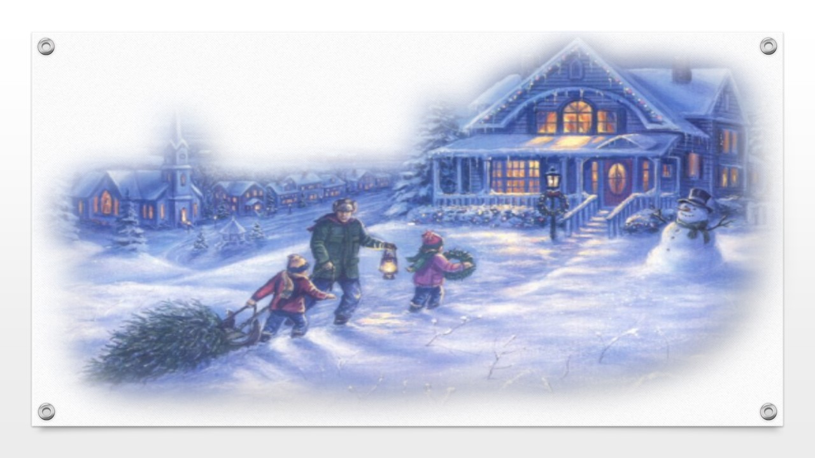
o próprio Filho de Deus, Rei de todos os reis, Senhor de toda a terra.

Slide 15
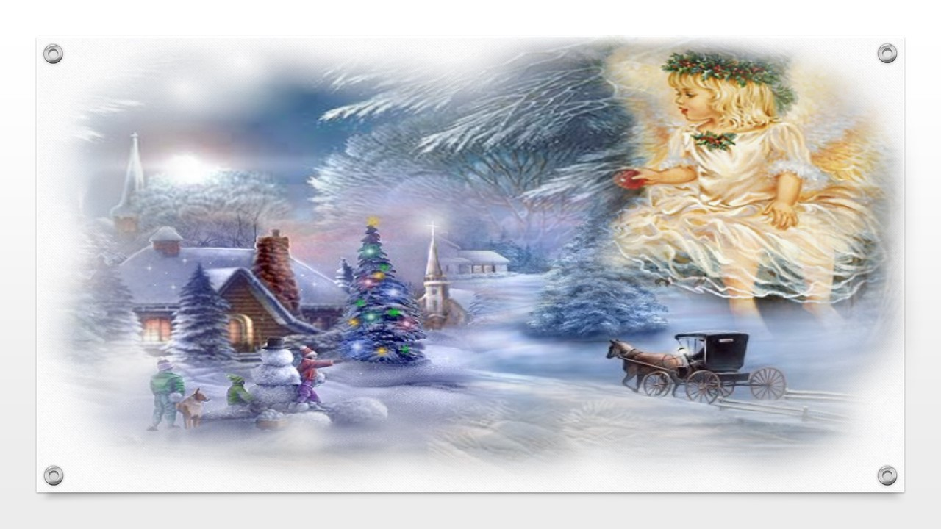
Que isso sirva para nossa reflexão: perdemos bênçãos nas nossas vidas por que não sabemos dar lugar, não sabemos abrir a porta e acolher.

Slide 16
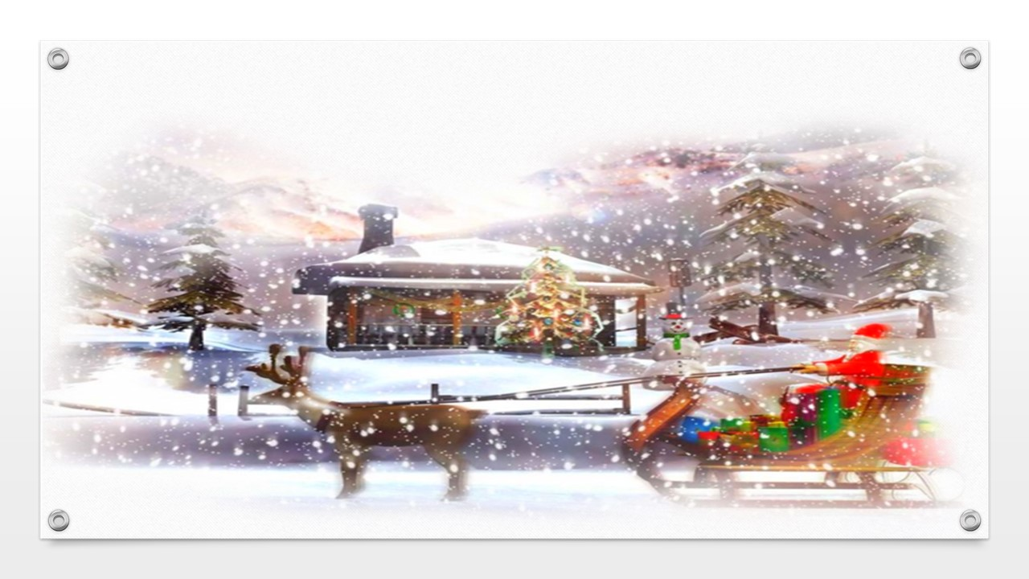
Diz a Bíblia:
"Guardai a hospitalidade, pois muitos sem saber hospedaram anjos."

Slide 17
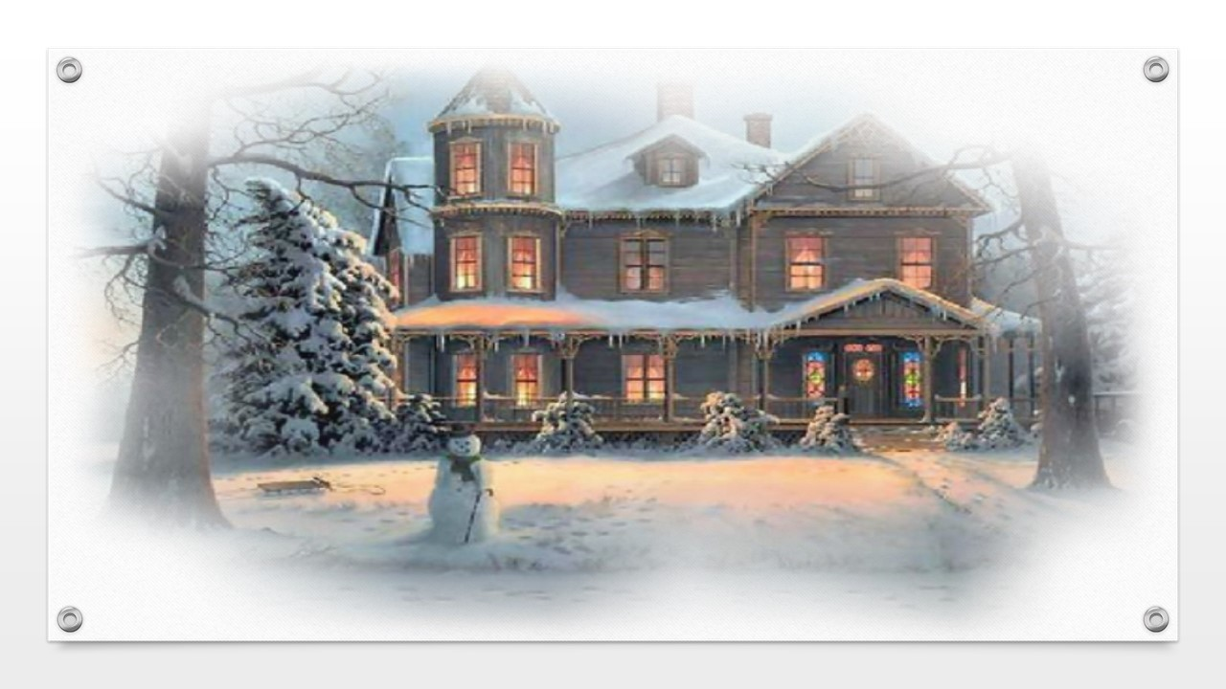
Que nossos corações possam ter todas as portas e janelas sempre abertas a Deus e aos outros,

Slide 18
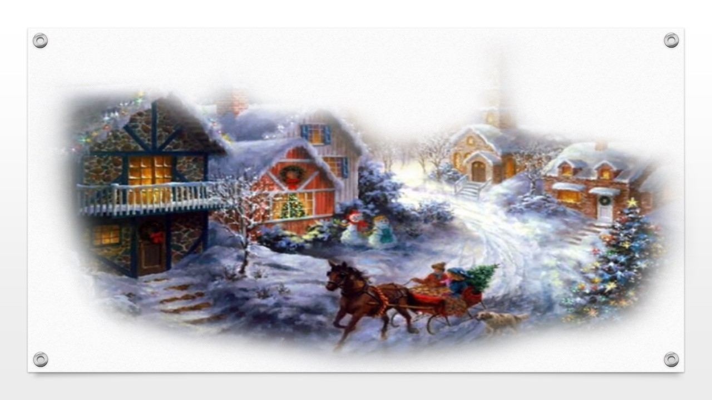
não só no Natal,
mas em todos
os dias do ano!...

Slide 19
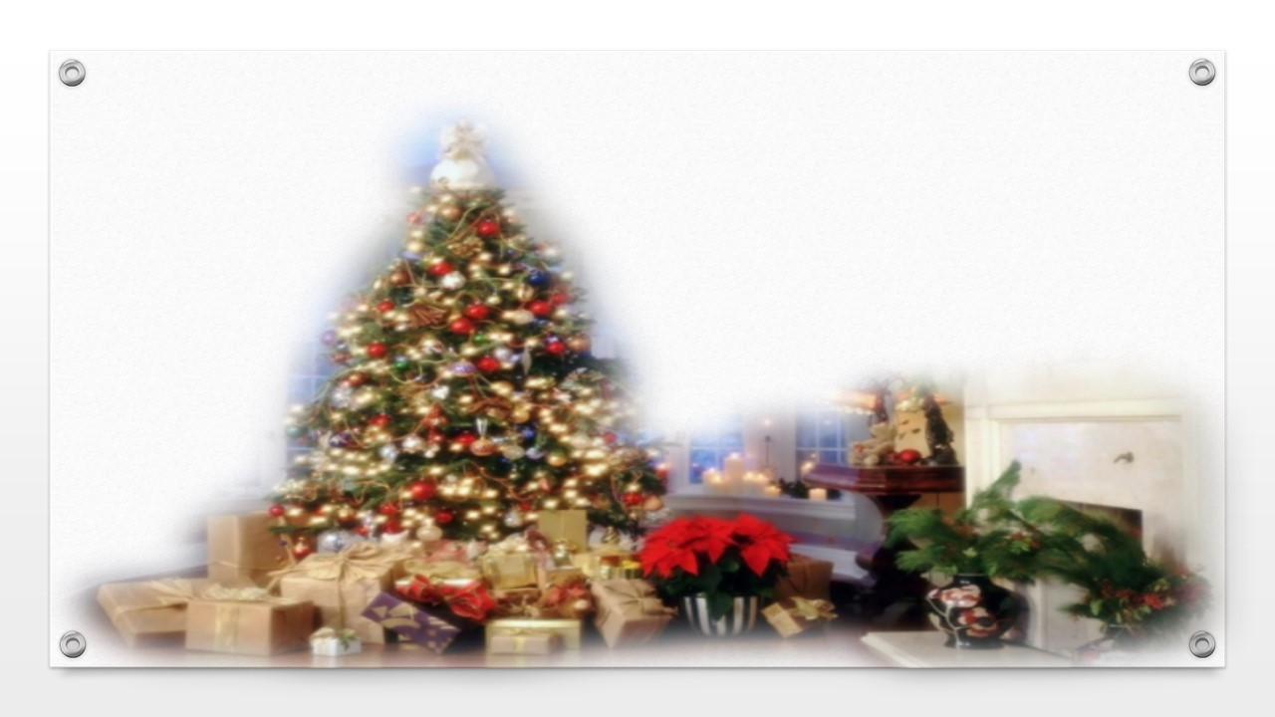
Tenham um
maravilhoso Natal!

Slide 20
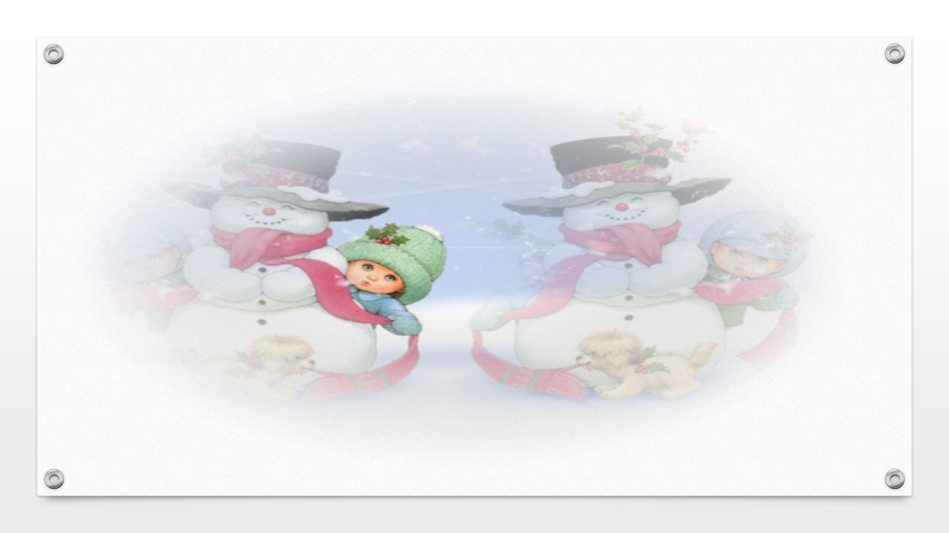
Imagens Internet
Texto: Autor Letícia Thompson
Música: Celine Dion-Oh Holy Night
Formatação: Olga Lopes
lopesolg@gmail.com
www.sergrasan.com/olgalopesslides
www.youtube.com/user/olgagomeslopes

